Slide 1
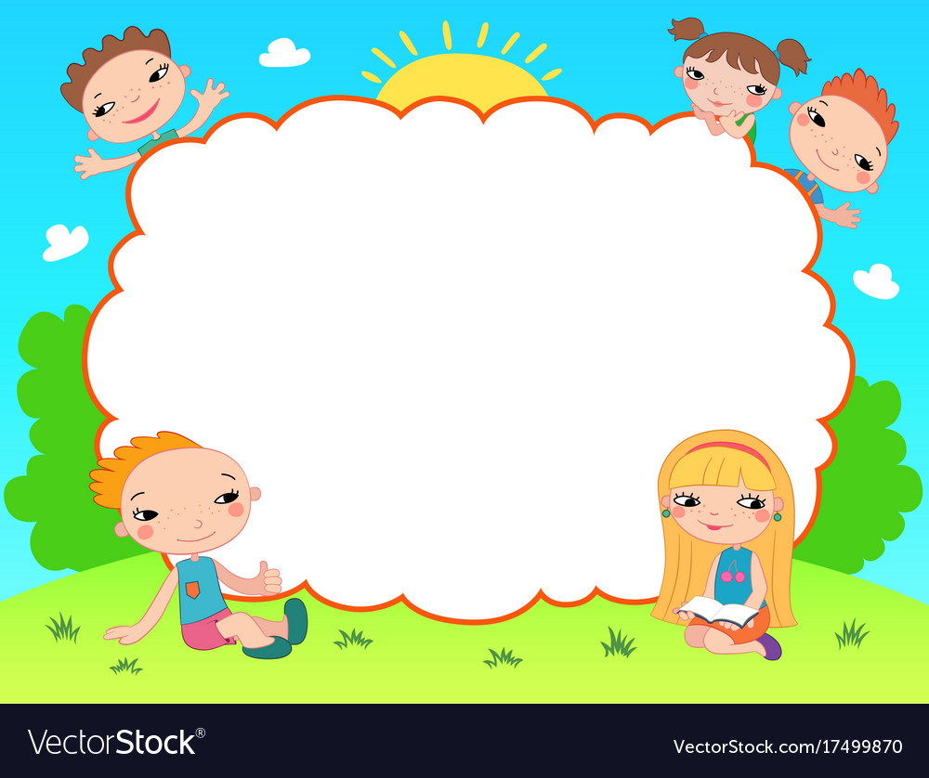


Chào mừng các em đến với tiết Tiếng Việt - Lớp 2
Notes:
Bài giảng thiết kế bởi: Hương Thảo - tranthao121006@gmail.com

Slide 2
Đọc
Tuần 2
Bài 4
LÀM VIỆC THẬT LÀ VUI

Slide 3





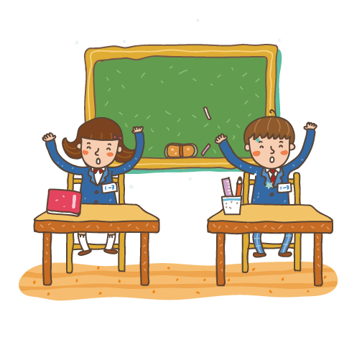

- Đọc đúng, rõ ràng bài đọc, biết ngắt nghỉ, nhấn giọng phù hợp
MỤC TIÊU
Trả lời được các câu hỏi của bài.
4
Biết quý trọng thời gian, yêu lao động. Biết chia sẻ, hoà đồng với mọi người

Slide 4

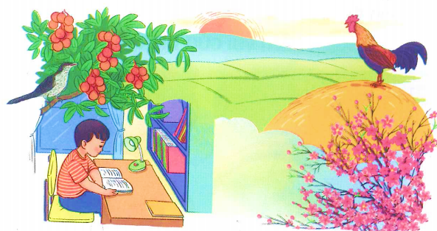

ĐỌC
Quan sát tranh và cho biết mỗi người, mỗi vật trong tranh đang làm gì?

Slide 5
Bài 4: LÀM VIỆC THẬT LÀ VUI
Quanh ta, mọi vật, mọi người đều làm việc.
Cái đồng hồ tích tắc, tích tắc, báo phút, báo giờ. Con gà trống gáy vang o ó o, báo cho mọi người biết trời sắp sáng, mau mau thức dậy. Con tu hú kêu tu hú, tu hú. Thế là sắp đến mùa vải chín. Chim bắt sâu, bảo vệ mùa màng. Cành đào nở hoa cho sắc xuân thêm rực rỡ, ngày xuân thêm tưng bừng. Chim cú mèo chập tối đứng trong hốc cây rúc cú cú cũng làm việc có ích cho đồng ruộng.
Như mọi vật, mọi người, bé cũng làm việc. Bé làm bài. Bé đi học. Học xong, bé quét nhà, nhặt rau, chơi với em đỡ mẹ. Bé luôn luôn bận rộn, mà lúc nào cũng vui.
Bài có mấy đoạn ?

Slide 6
Bài 4: LÀM VIỆC THẬT LÀ VUI
1
Quanh ta, mọi vật, mọi người đều làm việc.
Cái đồng hồ tích tắc, tích tắc, báo phút, báo giờ. Con gà trống gáy vang o ó o, báo cho mọi người biết trời sắp sáng, mau mau thức dậy. Con tu hú kêu tu hú, tu hú. Thế là sắp đến mùa vải chín. Chim bắt sâu, bảo vệ mùa màng. Cành đào nở hoa cho sắc xuân thêm rực rỡ, ngày xuân thêm tưng bừng. Chim cú mèo chập tối đứng trong hốc cây rúc cú cú cũng làm việc có ích cho đồng ruộng.
Như mọi vật, mọi người, bé cũng làm việc. Bé làm bài. Bé đi học. Học xong, bé quét nhà, nhặt rau, chơi với em đỡ mẹ. Bé luôn luôn bận rộn, mà lúc nào cũng vui.
2
3
Bài có 3 đoạn

Slide 7



Luyện đọc từ khó
làm việc
rực rỡ
tích tắc
quét nhà
thức dậy
nhặt rau
sắc xuân
lúc nào

Slide 8

Bài 4: LÀM VIỆC THẬT LÀ VUI
1
Quanh ta, mọi vật, mọi người đều làm việc.
Cái đồng hồ tích tắc, tích tắc, báo phút, báo giờ. Con gà trống gáy vang o ó o, báo cho mọi người biết trời sắp sáng, mau mau thức dậy. Con tu hú kêu tu hú, tu hú. Thế là sắp đến mùa vải chín. Chim bắt sâu, bảo vệ mùa màng. Cành đào nở hoa cho sắc xuân thêm rực rỡ, ngày xuân thêm tưng bừng. Chim cú mèo chập tối đứng trong hốc cây rúc cú cú cũng làm việc có ích cho đồng ruộng.
Như mọi vật, mọi người, bé cũng làm việc. Bé làm bài. Bé đi học. Học xong, bé quét nhà, nhặt rau, chơi với em đỡ mẹ. Bé luôn luôn bận rộn, mà lúc nào cũng vui.
2
3
Luyện đọc đoạn

Slide 9


Luyện đọc câu dài
Cành đào nở hoa cho sắc xuân thêm rực rỡ, ngày xuân thêm tưng bừng.
Chim cú mèo chập tối đứng trong hốc cây rúc cú cú cũng làm việc có ích cho đồng ruộng.

Slide 10
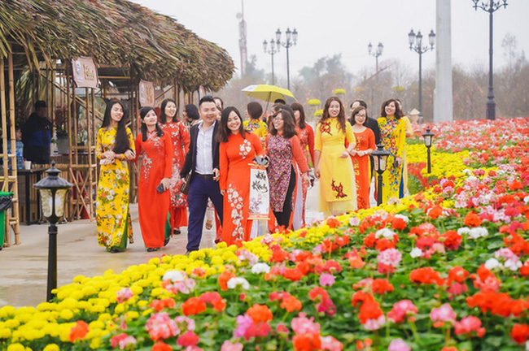
Giải nghĩa từ
Sắc xuân: cảnh vật, màu sắc của mùa xuân.
Tưng bừng: (quang cảnh) không khí nhộn nhịp, vui tươi.

Slide 11
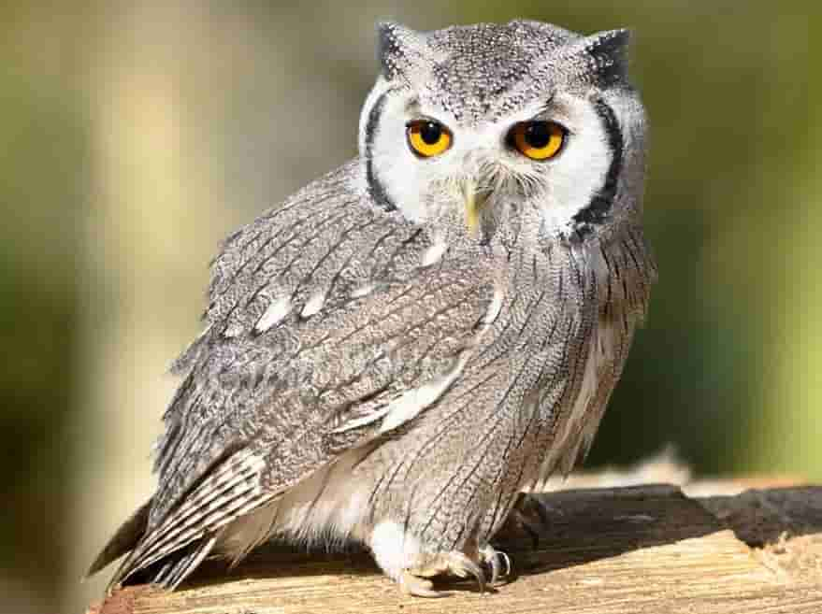
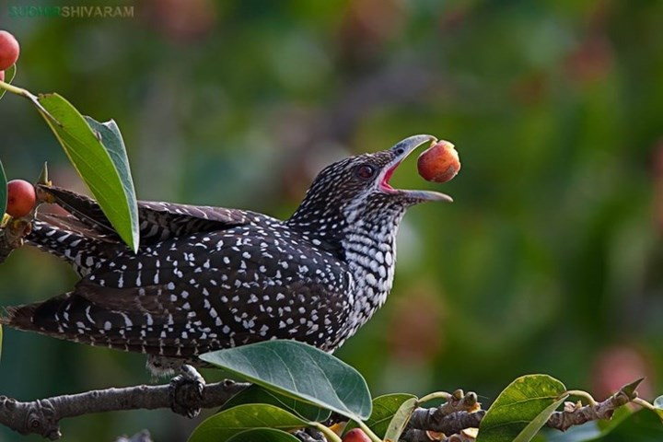
Chim cú mèo
Chim tu hú
Rúc: kêu lên một hồi dài.

Slide 12

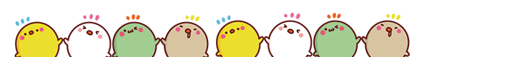
Tiết 2

Slide 13


Tìm hiểu bài

Slide 14







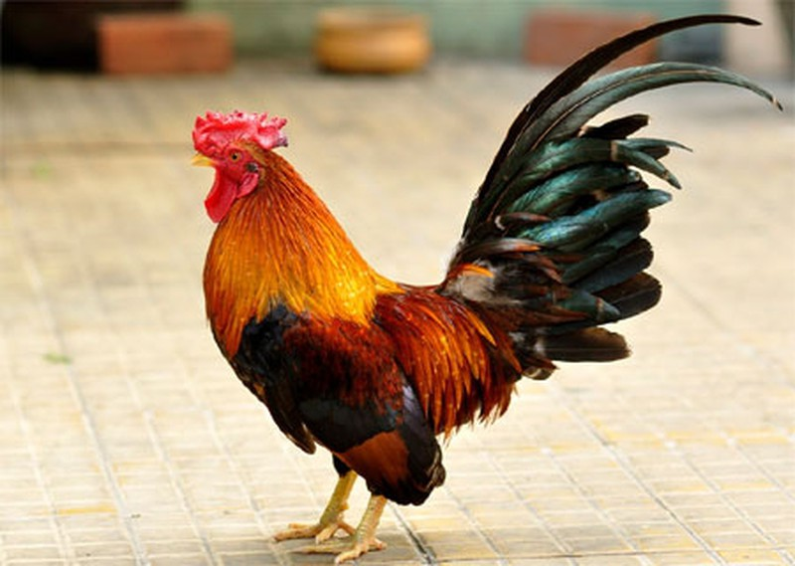


Trả lời câu hỏi
1. Những con vật nào được nói đến trong bài bài?
Con gà trống
Chim tu hú
Chim cú mèo

Slide 15
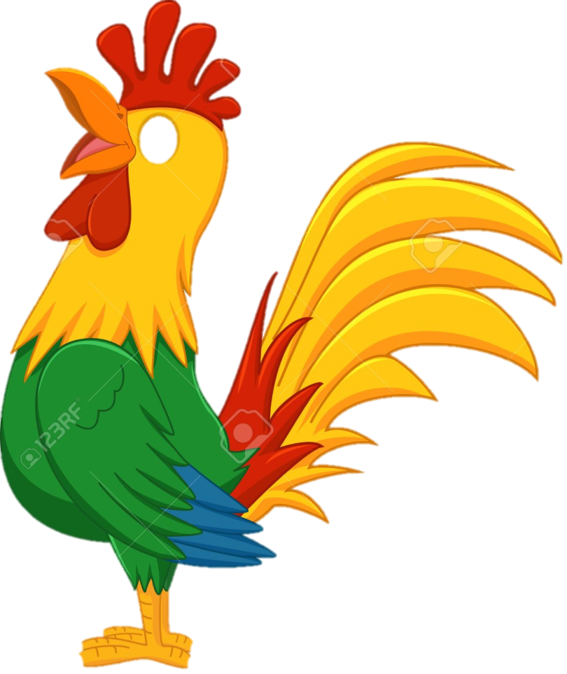
2. Đóng vai một con vật trong bài, nói về công việc của mình.
Tôi là gà trống, tôi như chiếc đồng hồ báo thức, báo cho mọi người mau thức dậy.

Slide 16

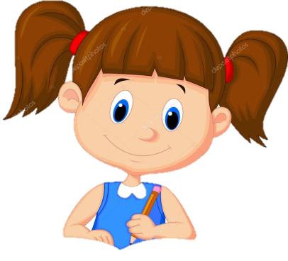
3. Kể tên những việc bạn nhỏ đã làm?
Làm bài
Chơi với em đỡ mẹ
Đi học
Nhặt rau
Quét nhà

Slide 17
4. Theo em, mọi người, mọi vật làm việc như thế nào?
Mọi người, mọi vật luôn bận rộn nhưng lúc nào cũng vui.

Slide 18


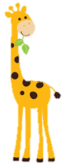

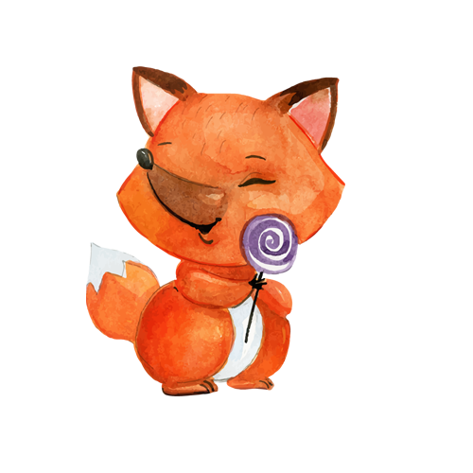
Luyện đọc lại

Slide 19
Luyện tập theo văn bản đọc

Slide 20
1. Kết hợp từ ngữ ở cột A với từ ngữ ở cột B để tạo câu nêu hoạt động.
A
B
Con gà trống
Kêu tu hú báo hiệu mùa vải chín.
Chim
Gáy vang báo trời sắp sáng.
Con tu hú
Bắt sâu để báo hiệu mùa màng.

Slide 21

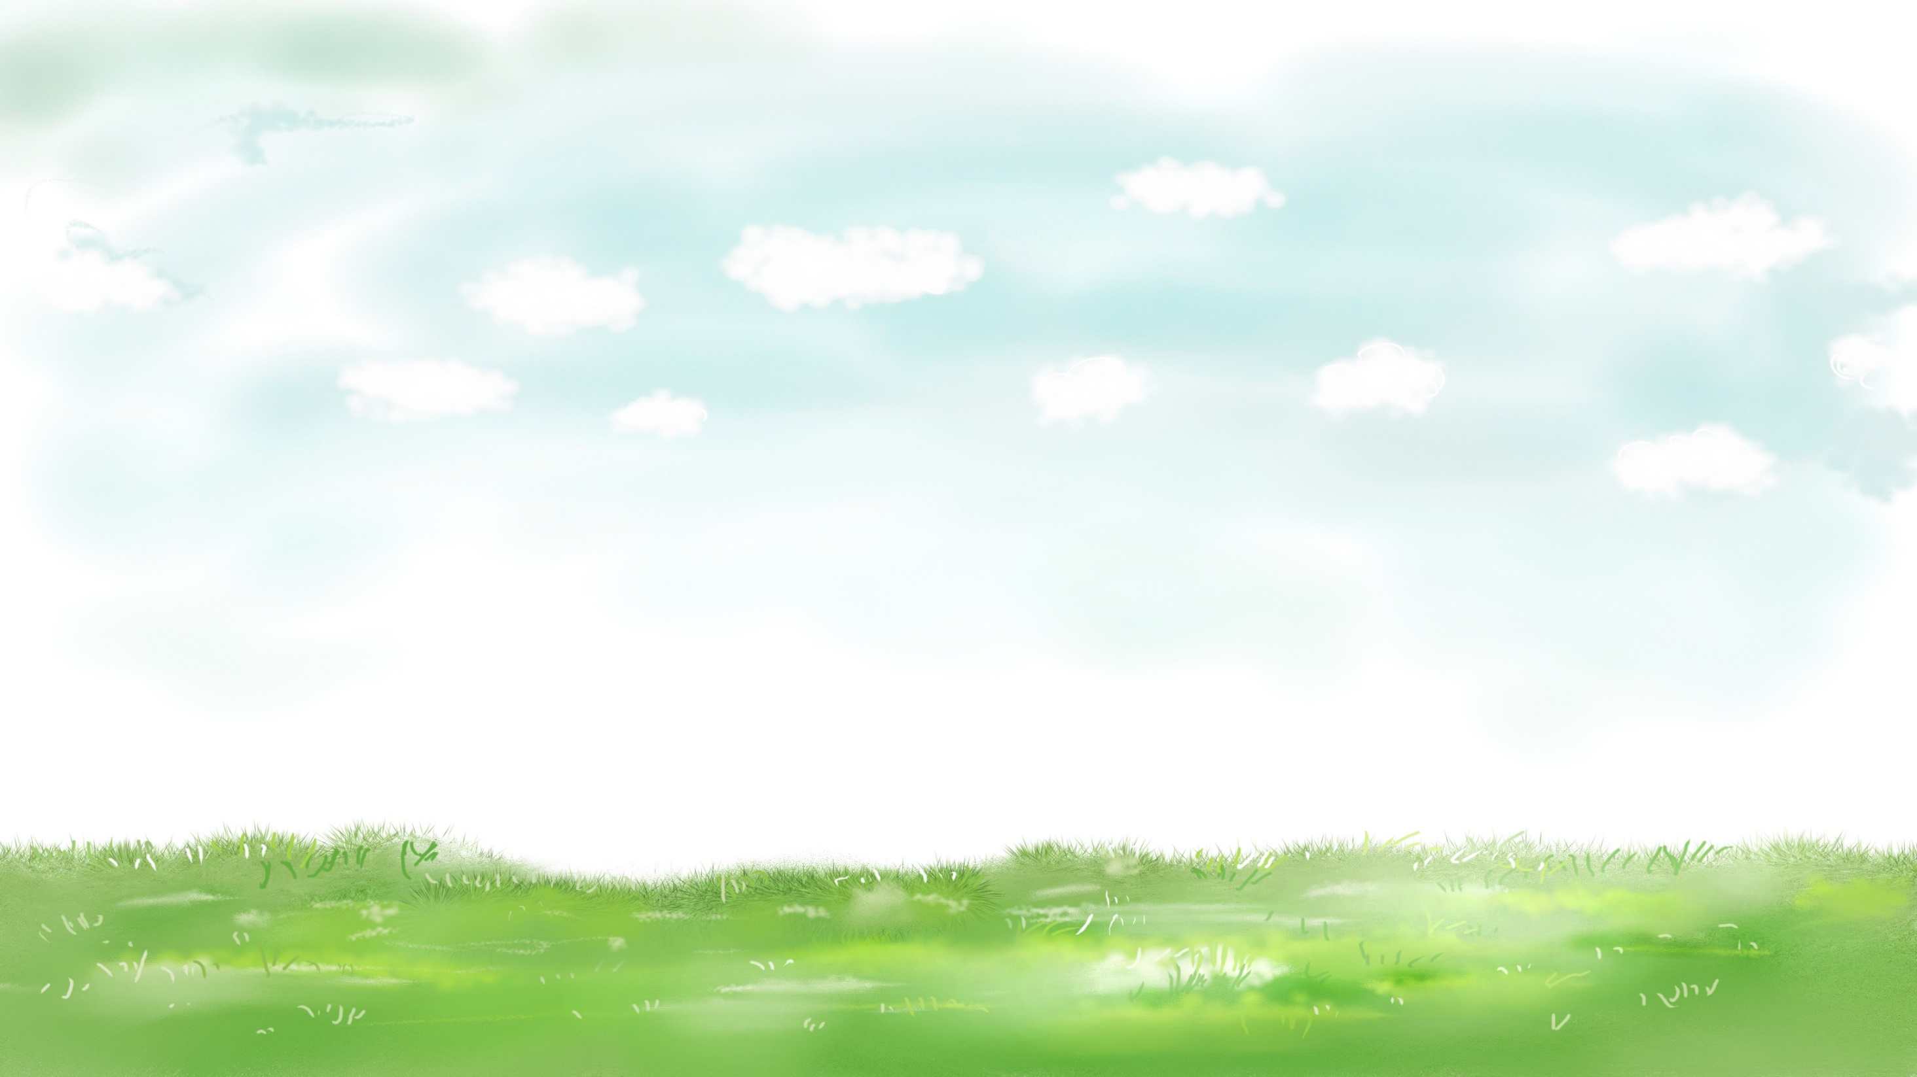



2. Đặt một câu nêu hoạt động của em ở trường.
M: Em cùng các bạn chơi nhảy dây.

Slide 22





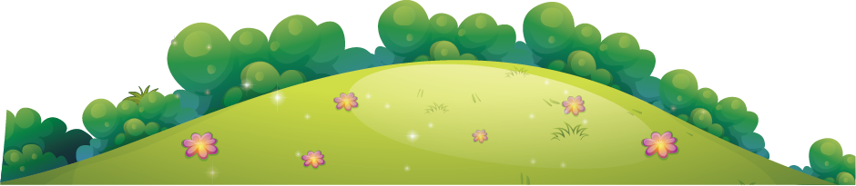
Tạm biệt và hẹn gặp lại
các con vào những tiết học sau!

